Slide 1


Slide 2

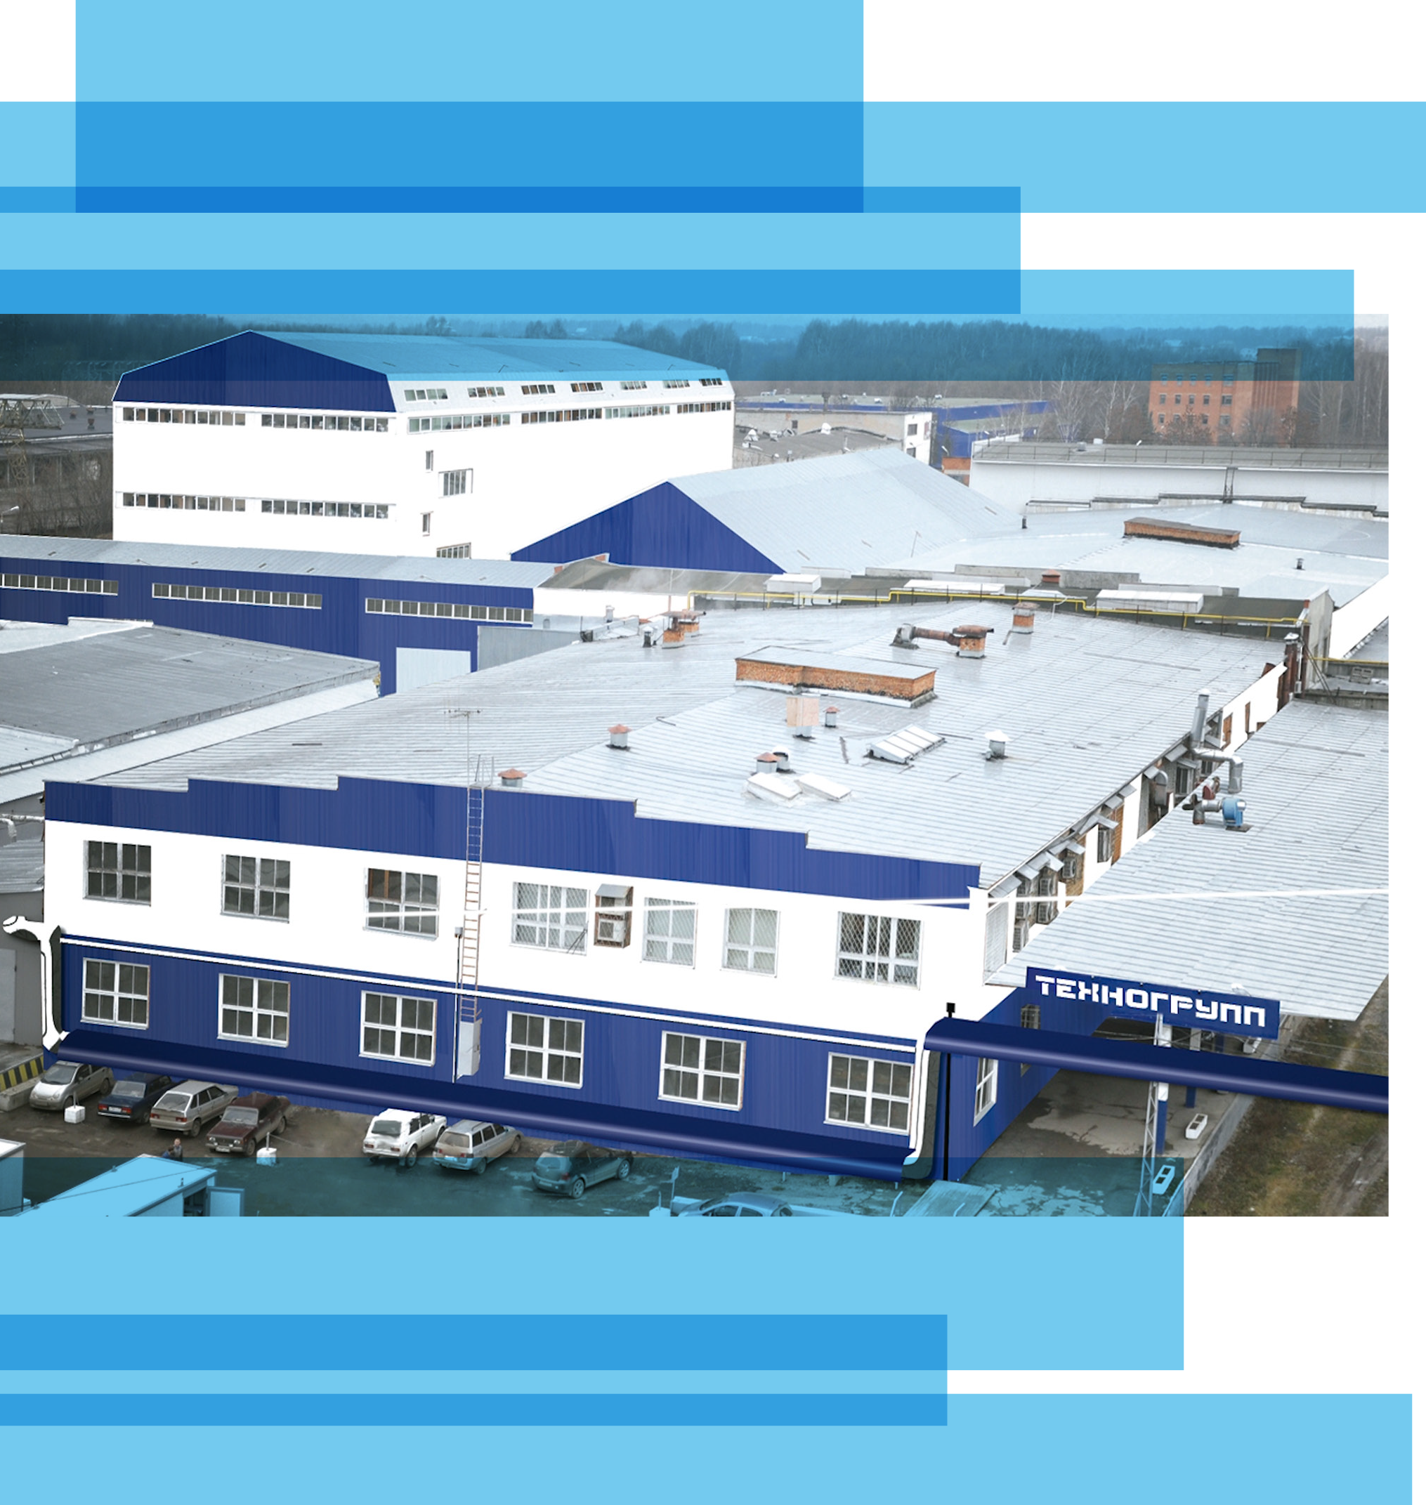
О КОМПАНИИ
ООО НПК «ТехноПром» является одним из лидирующих предприятий, производящим оборудование для электрохимической защиты трубопроводов и металлических конструкций от коррозии.

Slide 3
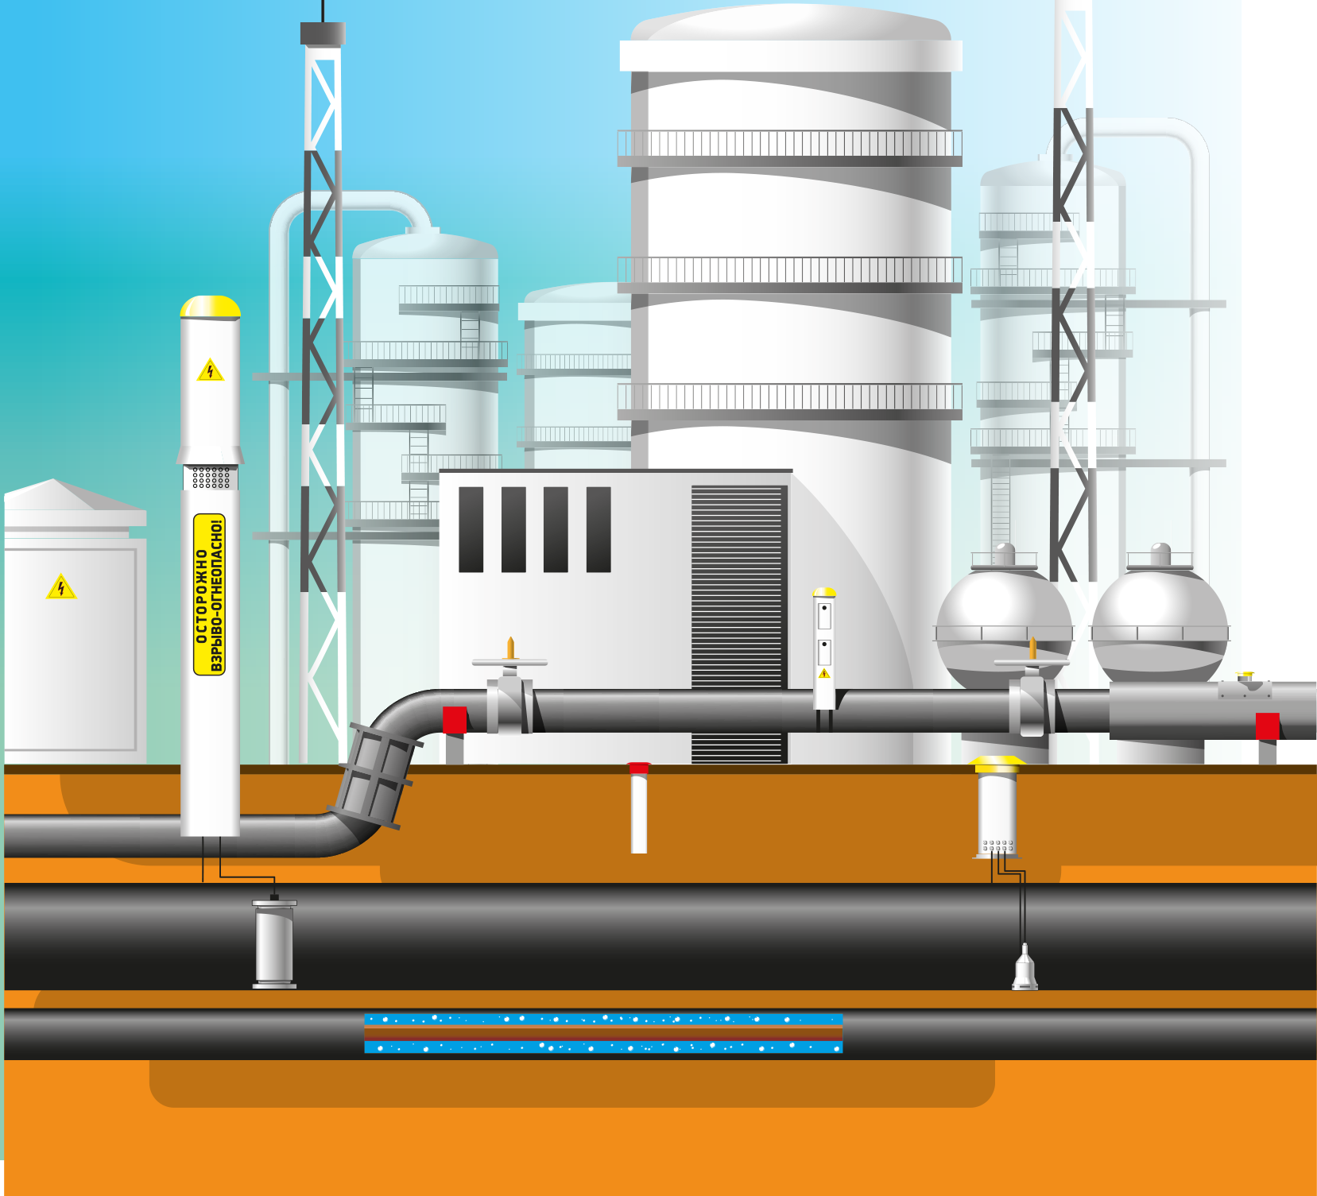
Мы занимаемся разработкой, производством и поставкой оборудования для комплексного решения проблем борьбы с коррозией - комплектов системы электрохимической защиты (материалы)

Slide 4
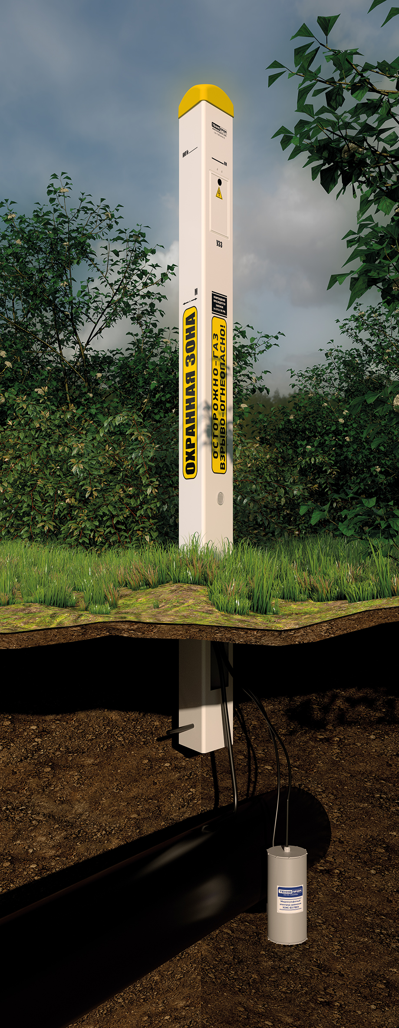

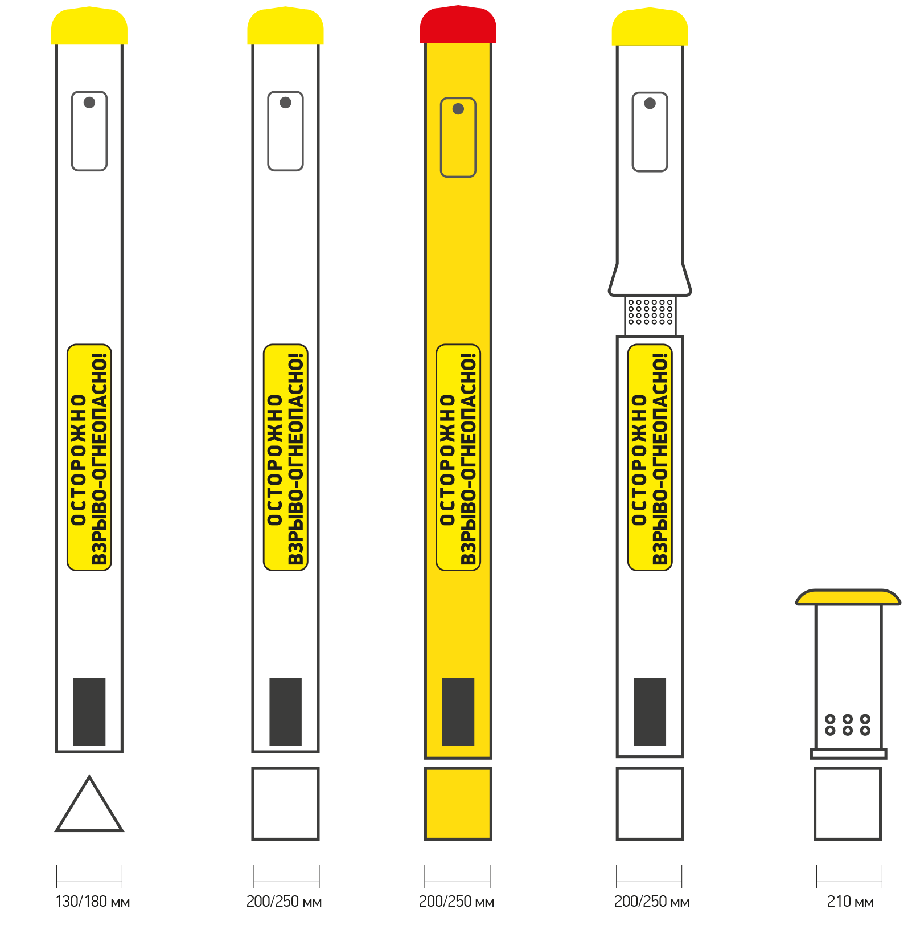
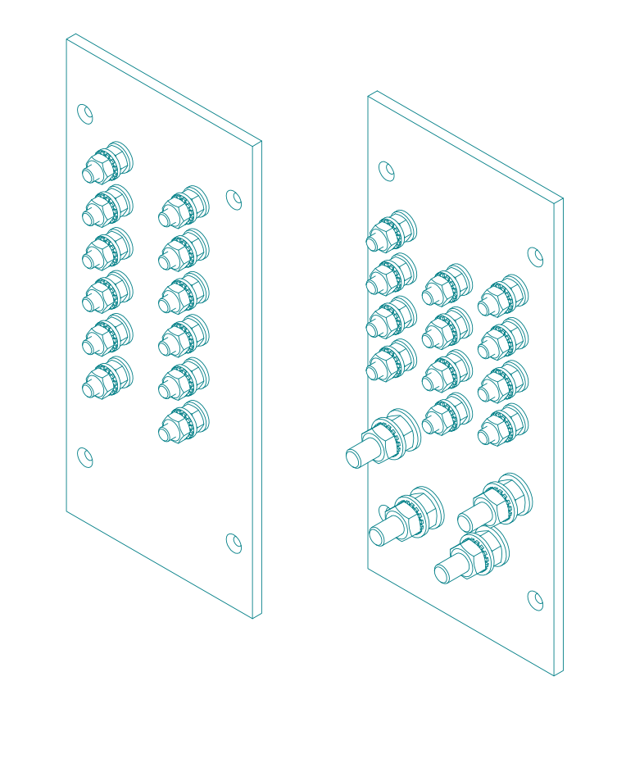
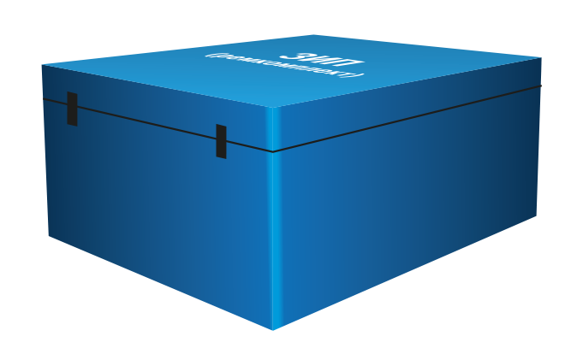
Клеммная
плата
Ремонтный
комплект ЗИП
Комплектация ЗИП:
• Набор инструментов;
• Измерительные приборы;
• Средства индивидуальной защиты;
• Расходные материалы;
• Метизы.
КИП
тип 1
КИП
тип 2
КИП
тип 2
КИП Винчестер
КИП
Ковер

Slide 5
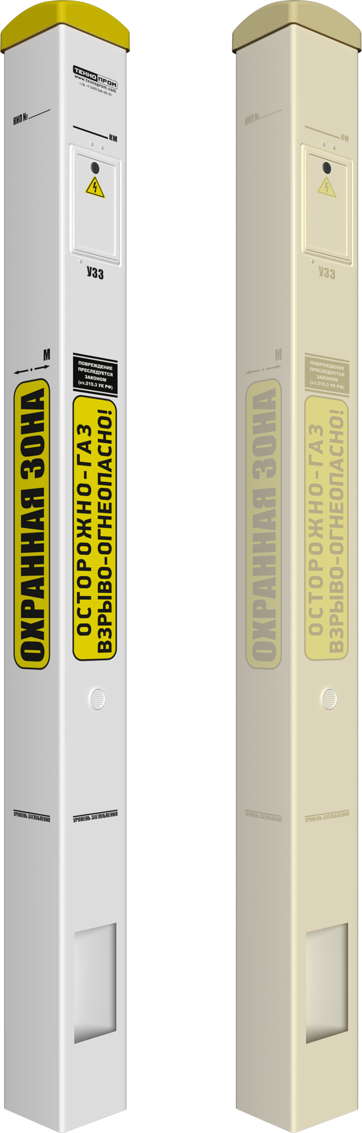


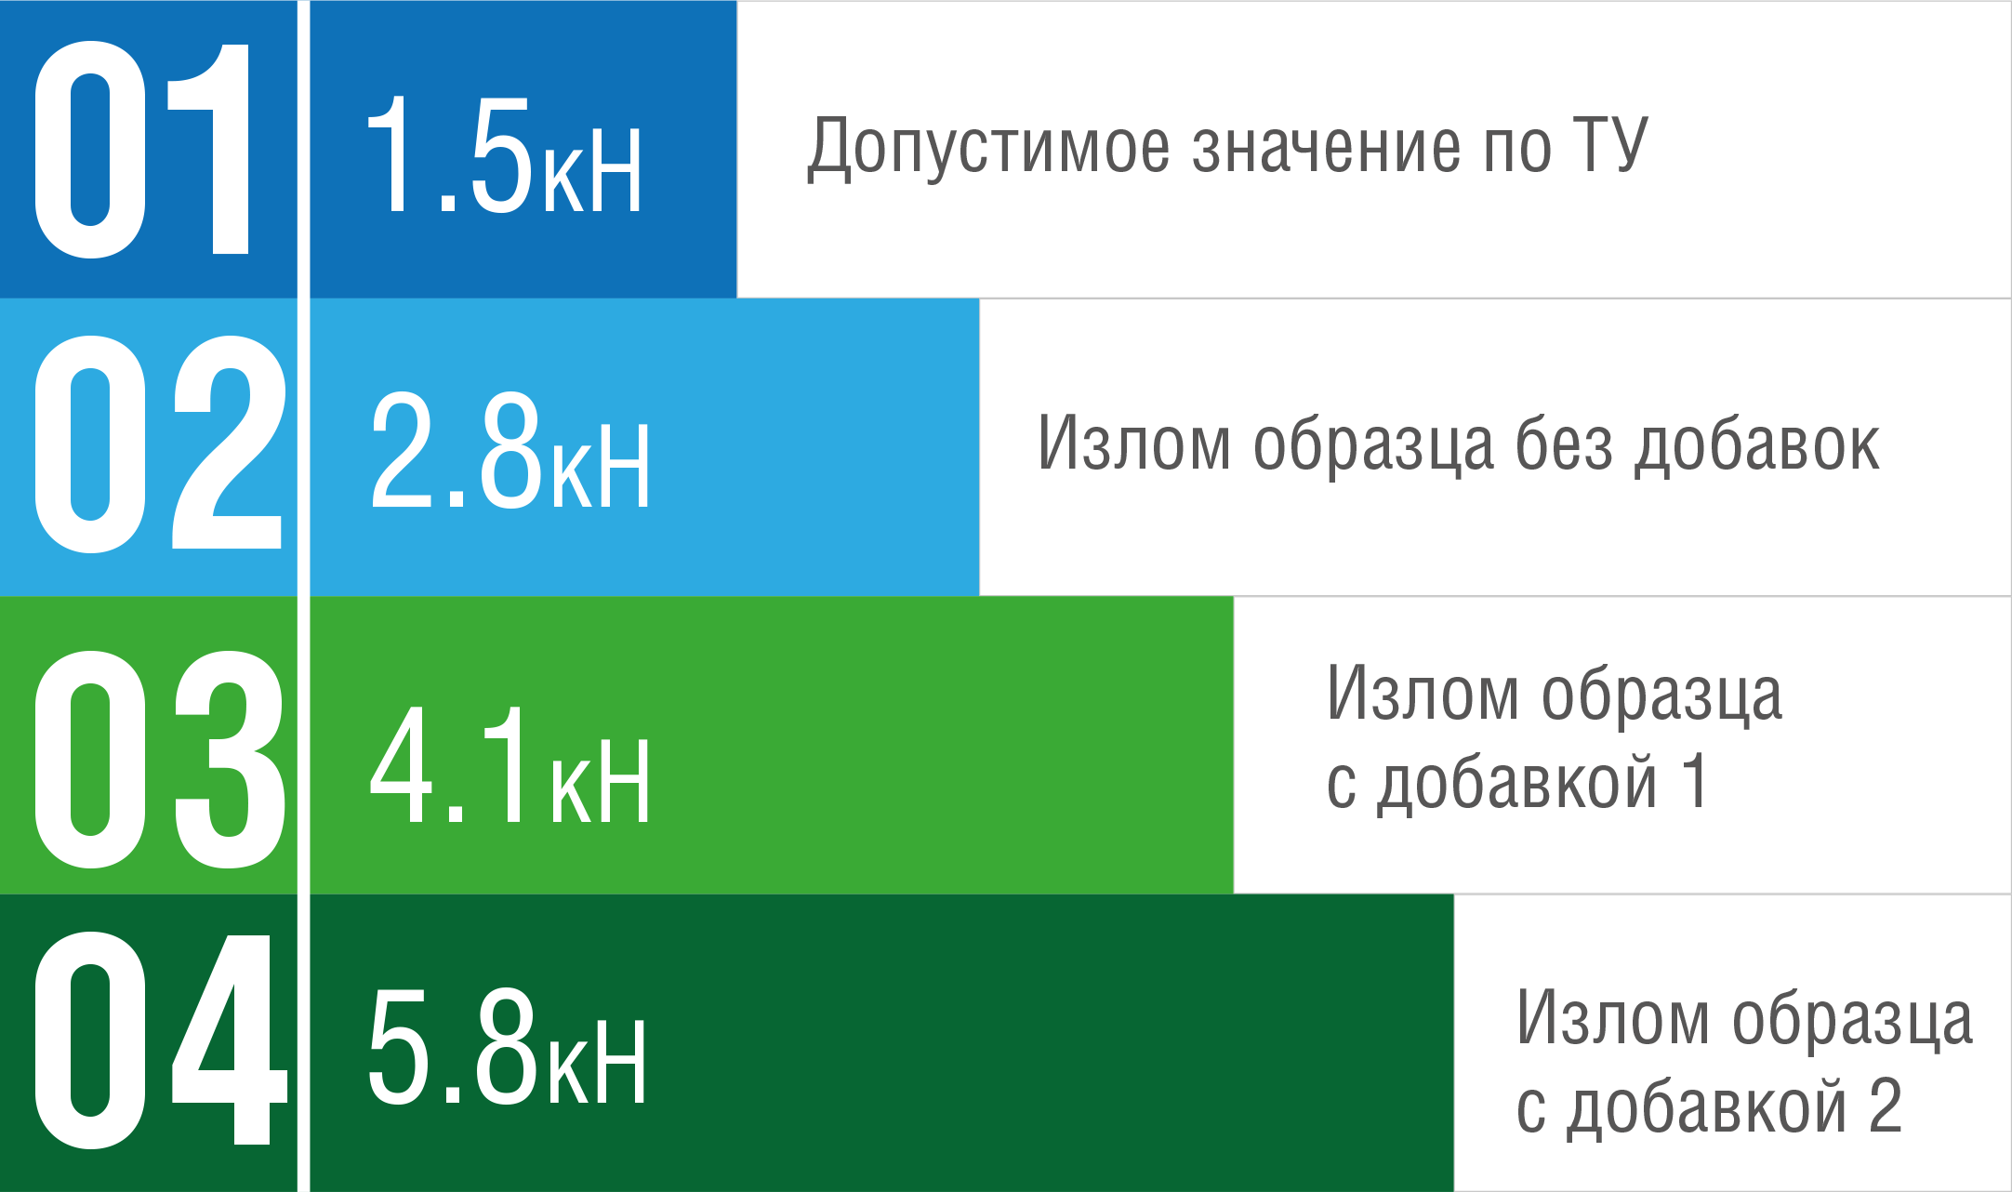
ВАЖНО
Каждая партия ПВХ панелей ООО НПК «ТЕХНОПРОМ» проходит обязательную проверку на стойкость к тепловому воздействию (испытания проводят раскаленной проволокой), ультрафиолетовому излучению, а так-же стойкость к механическим воздействиям.
Повышение устойчивости стойки КИП к ультрафиолетовому облучению (УФ)
Повышение стойкости к тепловому воздействию
ПВХ панелей
Влияние ультрафиолета на КИП других производителей

Slide 6
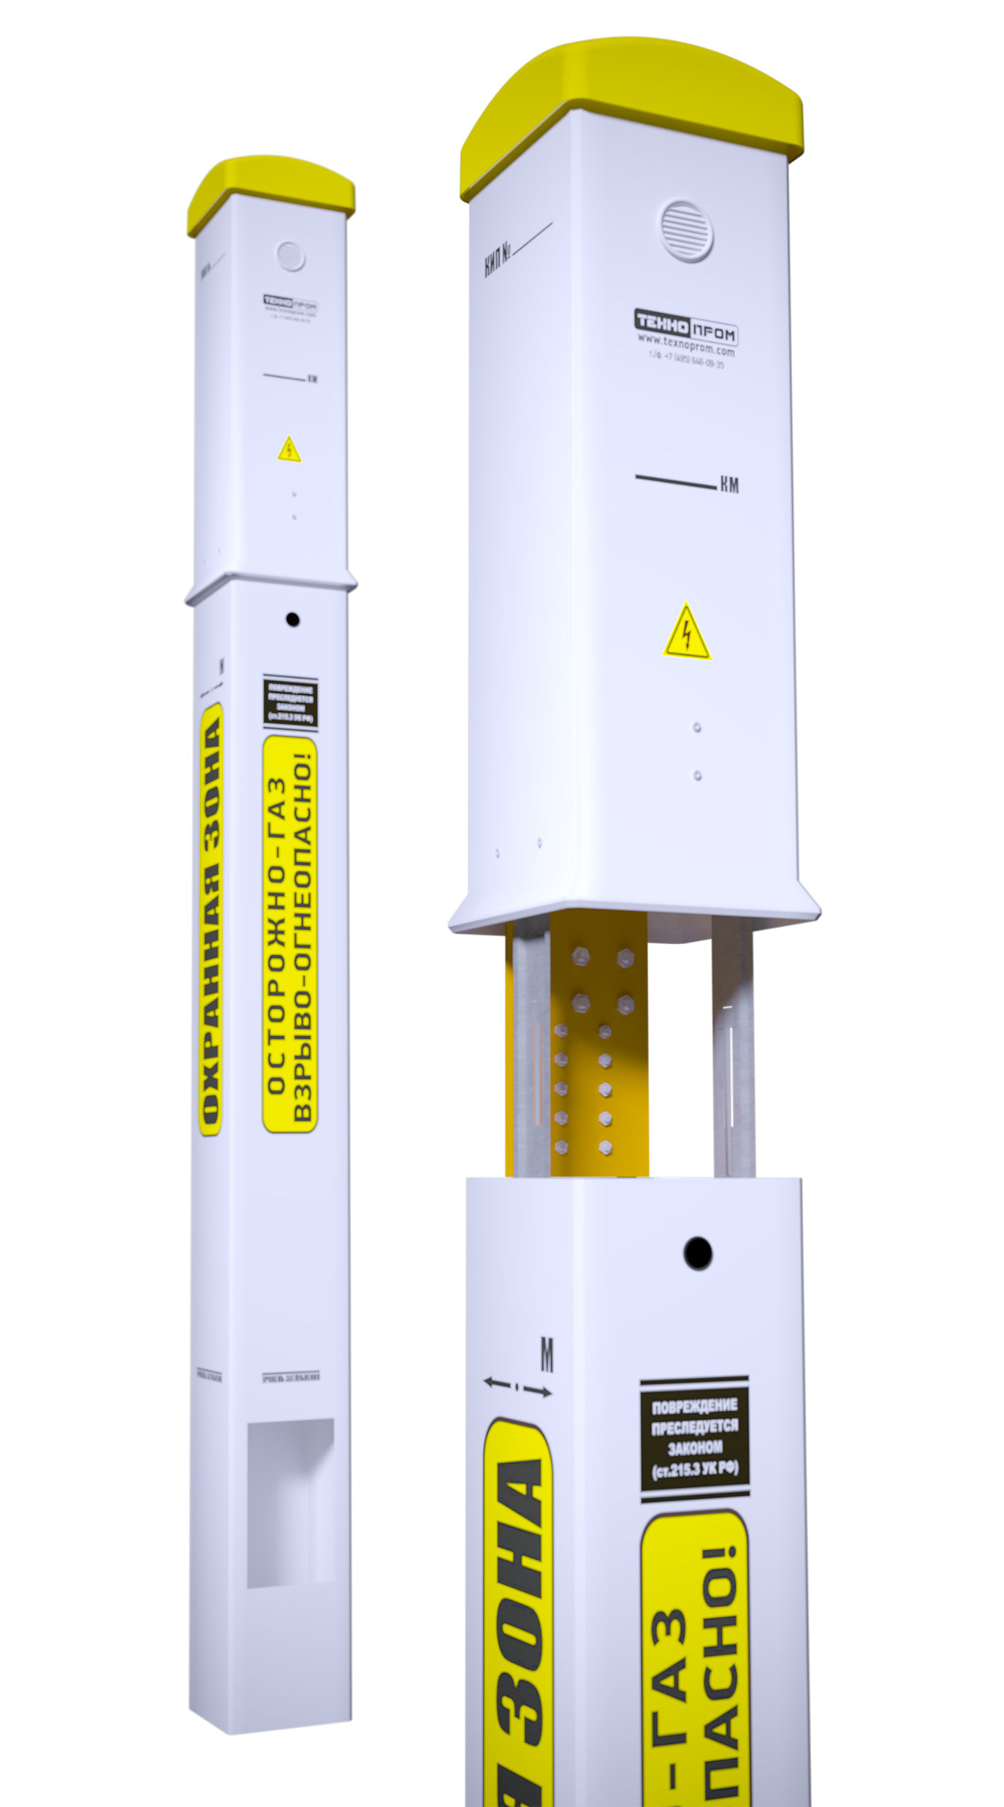
НОВЫЙ
КИП ПВЕК Тип –2В (Винчестер)
Теперь грани изделия составляют 250 мм. Данное конструкторское решение позволило увеличить эксплуатационные возможности конструкции, ее надежность.

Slide 7
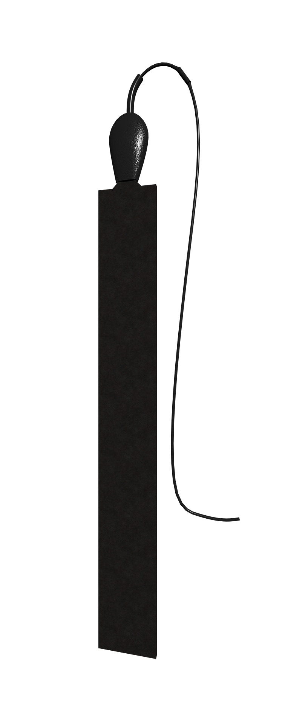
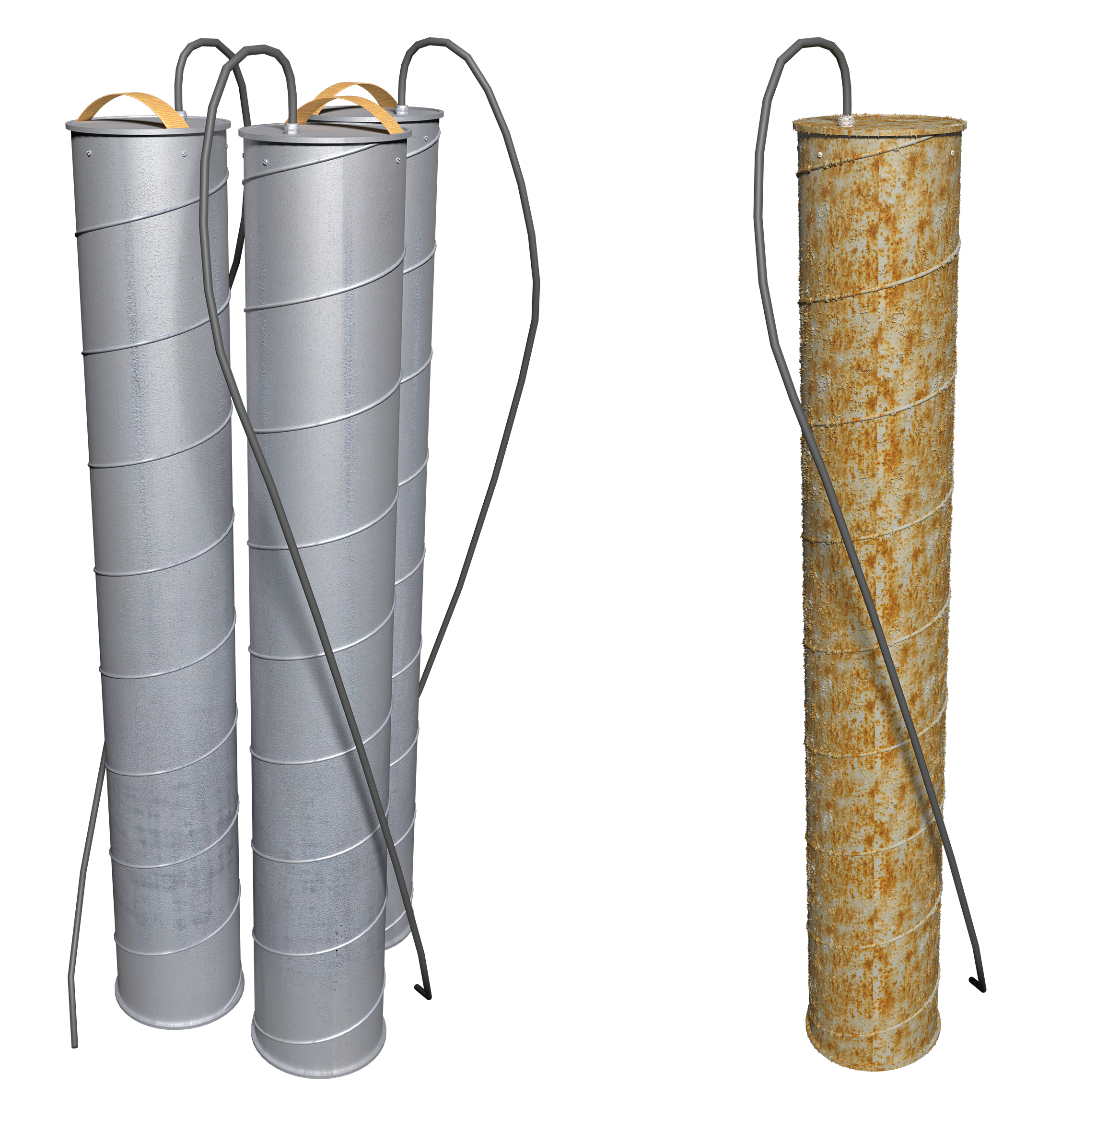
Материал анодных заземлителей комплектных:
• железокремнистый сплав – ферросилид;
• коррозионностойкий поликомпозит.
Решение проблемы уязвимости контактного узла:
• контактный узел рабочего электрода имеет серебряное покрытие, нанесенное гальваническим методом, толщиной 20 микрон;
• в заземлителях с ферросилидовым электродом контактный узел заглублен в тело отливки;
• внутренняя полость контактного узла изолируется полимерно-композитной смолой;
• для предотвращения проникновения влаги по кабелю и со стороны электрода контактный узел дополнительно изолирован термоусаживаемой муфтой.
Анодный заземлитель
комплектный АЗК
производство
ООО НПК «ТЕХНОПРОМ»
Поликомпозитный
электрод
производство
ООО НПК «ТЕХНОПРОМ»

Slide 8
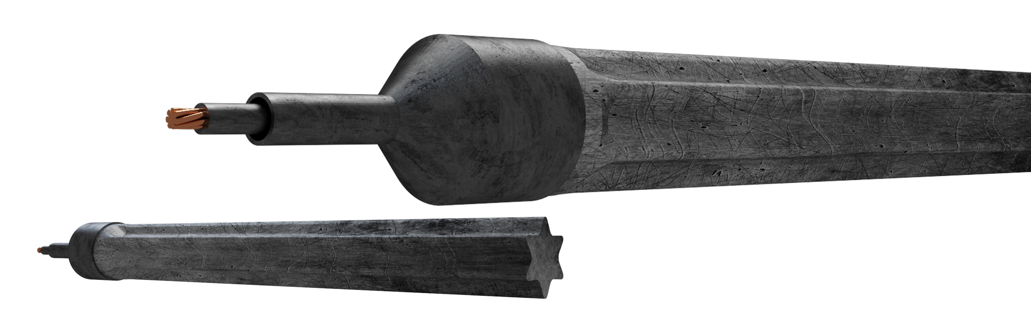
НОВАЯ
РАЗРАБОТКА
Ферросилидовый электрод
Анодный заземлитель состоит из малорастворимого ферросилидового электрода с формой сечения в виде шестигранной звезды, имеющий равноудаленные выступы, соединенные дугами, выгнутыми от центра электрода, контактного узла рабочего электрода, кабеля присоединения и термоусаживаемой муфты.
Благодаря форме сечения в виде шестигранной звезды площадь поверхности электрода анодного заземлителя увеличивается до 36% по сравнению с круглым сечением. Это позволяет повысить эффективность работы анодного заземлителя – его токоотдачу и снизить температуру нагрева электрода.
Основные преимущества:
Срок службы анодного заземлителя –
не менее 50 лет.
• Номинальная токоотдача анодного
заземлителя – 6,5 А.
• Переходное сопротивление анод-кабель -
не более 0,035 Ом.
• Скорость анодного растворения материала
рабочего электрода - не более 0,1 кг/ (А*год).

Slide 9
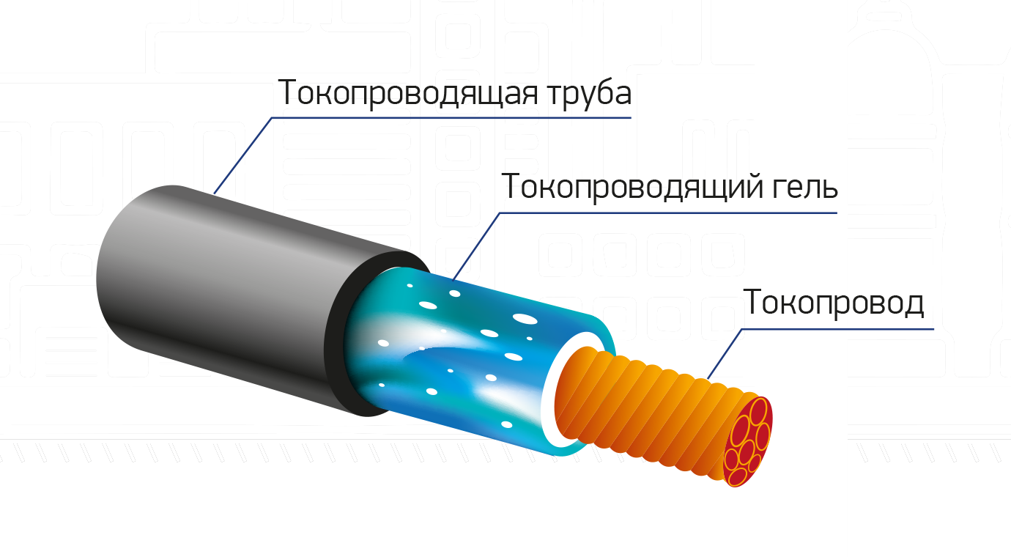

Защита трубопроводов при прокладке в городской черте, под автомобильными и железными дорогами, а также под водными преградами гелевым протяженным анодным заземлителем.
Монтаж осуществляется методом горизонтально-направленного бурения.

Slide 10

Модельный ряд изделий компании «ТехноПром» имеет технические решения, способствующие внедрению полномасштабных, в том числе автоматических технологий коррозионного мониторинга.
Изделия компании «ТехноПром» совмещают в себе легкость и надежность, эстетичность и антивандальные свойства, морозостойкость и устойчивость при высоких температурах, не теряют различимости на фоне природной окраски местности, легко адаптируются к новым технологиям мониторинга и контроля состояния трубопроводов. Оборудование противокоррозионной защиты компании «ТехноПром» позволяет добиться высокой эффективности защиты от коррозии в течение длительного срока эксплуатации.

Slide 11


